Slide 1

Генерация названий статей для Шнобелевской премии
Зачем?!
Misfit`s Prize Team
ODS Хакатон
3-10 октября 2020

Slide 2
Команда
Misfit`s Prize Team
Скрипт - Александр Мирленко
Поиск данных - Владимир Семериков, Ирина Васильева, Сергей Мельник
Ментор - Анастасия Малышева

Slide 3
Данные
Названия статей на английском языке STEM дисциплин (Archive.org )
Поиск датасетов из других дисциплин (здесь нас ждал провал, наука – не для всех)
Поиск информации по теме
Туториалы от индусов

Slide 4
Концепция
Бредогенератор – выбирает следующее слово, основываясь на вероятности появления после предыдущего слова.
Пространство для творчества – какое слово взять следующим?
самое вероятное
самое невероятное (несвязный набор слов)
случайное из наиболее вероятных

Slide 5
Первые результаты
Обилие неинформативных токенов (нужна фильтрация)
Длинный текст (не подходит для заголовка)
Первое слово задается автоматически – процесс неуправляемый

Slide 6

Итоговый результат
Space –
Space and criteria in imported malaria, mid-range and mid-quartile range, adaptive hedge, lattice interferometer
Apple –
Apple dapple substantial energy output of population gradients of nitrogen dioxide measurement in same-sign

Slide 7

В продакшен!

Slide 8
Пространство для творчества
улучшенная рандомизация (подбирается индивидуально под каждую задачу);
разнообразие данных (модель обучена и работает со STEM-дисциплинами);
улучшенное быстродействие (за счет применения более изысканных алгоритмов).

Slide 9
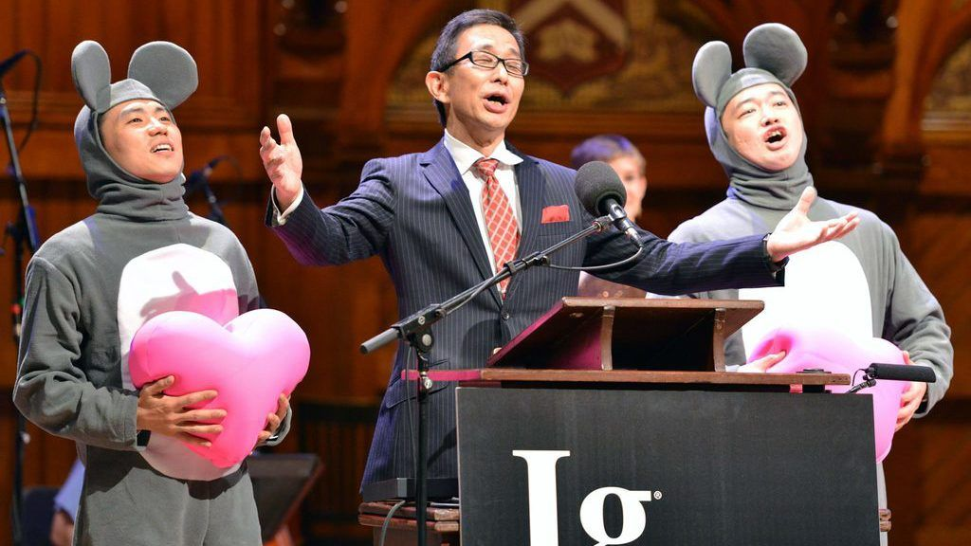
ODS, спасибо за Хакатон!

